Slide 1


ҚАЗАҚСТАН РЕСПУБЛИКАСЫНЫҢ БІЛІМ ЖӘНЕ ҒЫЛЫМ МИНИСТРЛІГІ
ӘЛ-ФАРАБИ АТЫНДАҒЫ ҚАЗАҚ ҰЛТТЫҚ УНИВЕРСИТЕТІ БИОЛОГИЯ ЖӘНЕ БИОТЕХНОЛОГИЯ ФАКУЛЬТЕТІ
Ботаника және агроэкология кафедрасы
Дәріс 10
ФИТОЦЕНОЗДАР ГЕОГРАФИЯСЫ
Лектор: б.ғ.к., профессор
Аметов Абибулла Аметович

Slide 2

ЖОСПАРЫ:
1. Өсімдіктер ареалының мәні
2. Фитоценоздар флорасының географиялық элементтері
3. Флоралық дүниелер

Slide 3
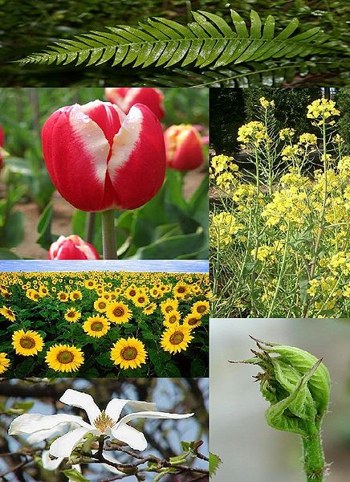
Өсімдіктер және олардың қауымының жер шарында таралуын және сол таралудың заңдылықтарын зерттейтін ғылым саласы ботаникалық география деп аталады. Ботаникалық география екі салаға бөлінеді:

Slide 4
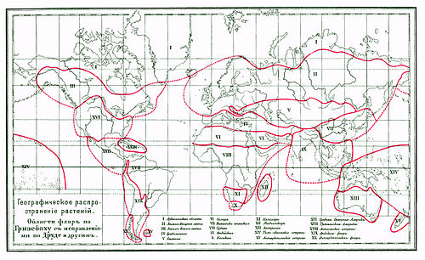
Өсімдіктер географиясы - өсімдік түрлерінің және ірі систематикалық таксондардың жер шарындағы таралу заңдылықтарын зерттейді;
Өсімдіктердің географиялық таралуы

Slide 5
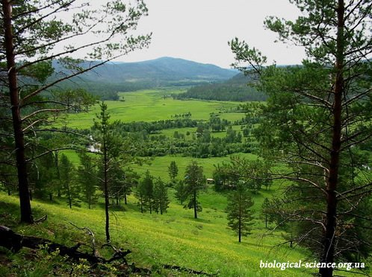
2/ Фитоценоздар географиясы - өсімдік қауымдарының жер шарындағы таралу заңдылықтарын зенттейді.

Slide 6
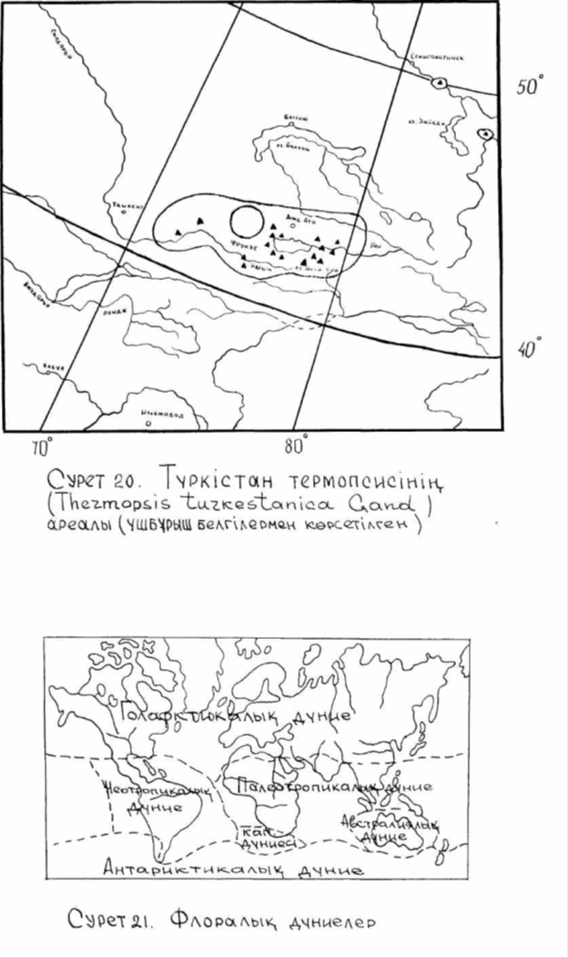
1. ӨСІМДІКТЕР АРЕАЛЫНЫҢ МӘНІ
Ареал- өсімдіктер түрлері, туыстары және басқа да категориялары таралған аймақ. Егер біз өсімдіктің бір түрінің мекен жайын алсақ, мысалы, түркістан термопсиссін (Thermopsis Turkestanica Ceand) алып оларды нукте (немесе үшбұрыш) түрінде картаға түсіріп ең сыртқы нүктелерді сызықшамен қосу арқылы оның ареалын анықтауға болады, яғни сол сызықтың ішіндегі аудан өсімдіктің осы түрінің тараған аймағы немесе ареалы болып табылады.

Slide 7
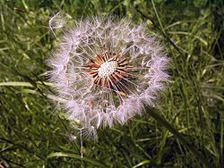
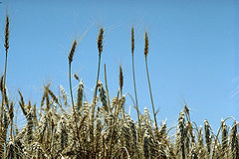
Ареалдың көлемі әртүрлі болуы мүмкін. Өсімдік түрлері барлық континенттерде кездеседі /космополиттер/, басқалары кішкентай ғана территорияда кездеседі /эндем/. Туыстардың ареалдарының көлемі оларға жататын түрлердікіне, тұқымдастар ареалы оларға жататын туыстардың ареалдарынан молырақ болады. Сондықтан космополитті тұқымдастар космополитті туыстарға қарағанда, ал соңғылары – космополит түрлерден 65 жиірек кездеседі. Аsteraceae, Poaceae және кейбір басқа тұқымдастар жершарында түгел тараған десе де болады.
Одуванчик
Trigo-Бидай

Slide 8
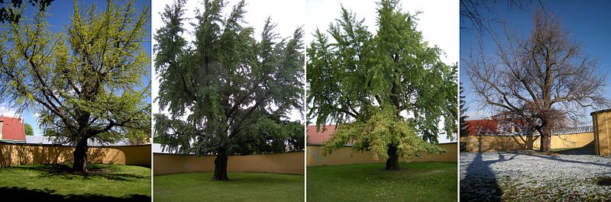
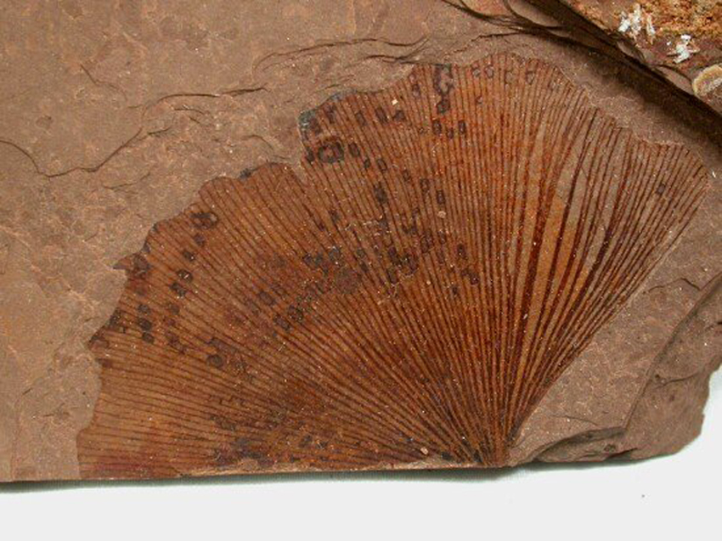
Эндемдер полеэндемизм және неоэндемизм деп ажыратылады. Полеоэндемизмге /реликті эндемдер/ бұрын кең тарап қазір құрып бітуге айналғандар жатады, олар қазір тек кейбір шамалы территорияларда ғана кездеседі. Мысалы Ginkgo biloba /гинго/ юра кезегінде кең тараған, туыстың жалғыз өкілі, - қазір тек Сычуань провинциясында /Қытай/ ғана кездеседі.

Slide 9
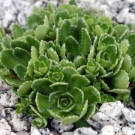
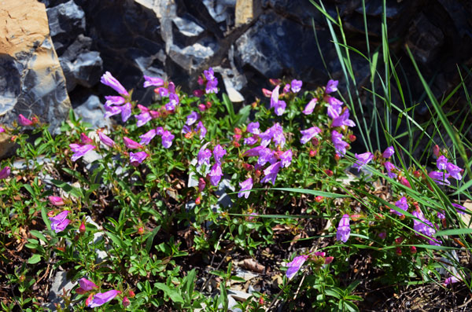
Неоэндемизмге керісінше белсенді түрде пайда болып жатқан
туыстардың жас түрлері жатады. Мысалы, оңтүстік Альпаның кейбір
алқаптарында Saxifragа, Gentianа және т.б. туыстарға жататын
неоэндемдер табылып жатады.

Slide 10
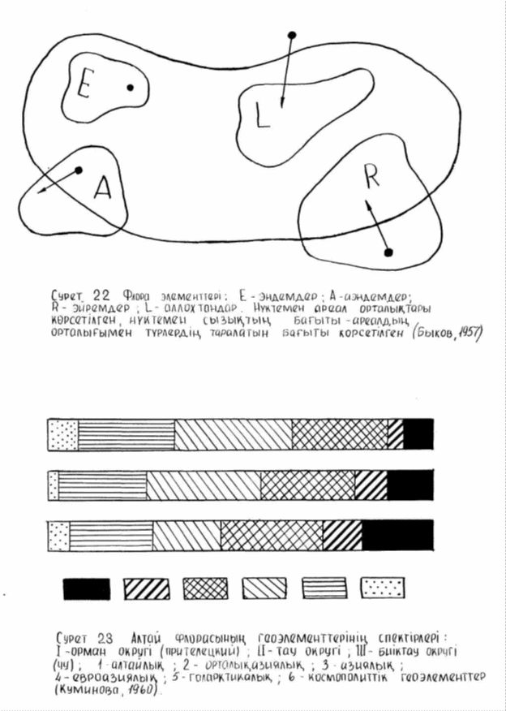
2. ФИТОЦЕНОЗДАР ФЛОРАСЫНЫҢ ГЕОГРАФИЯЛЫҚ
ЭЛЕМЕНТТЕРІ
Фитоценоздардың формациясының және басқада өсімдіктер жабының бөлімдерінің флорасында түрлердің үш тобын ажыратуға болады. /Быков, 1978/ : эндемдер, аэндемдер және эйремдер

Slide 11
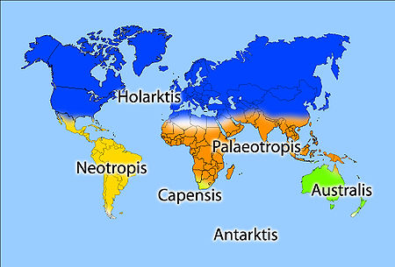
3.ФЛОРАЛЫҚ ДҮНИЕЛЕР (/ЦАРСТВА)
Флоралық дүние ең үлкен флоралық бөлім. Жер шарында бір-бірінен флорасымен кенет өзгешеленетін алты флоралық дүниелер аймақтар бар.

Slide 12
Назарларыңызға рахмет!

